Slide 1
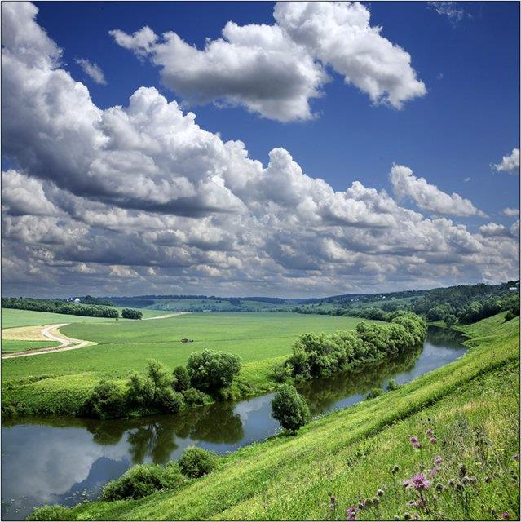

Зеленоокая
сторона
Тейковская…

Slide 2

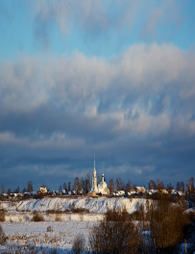
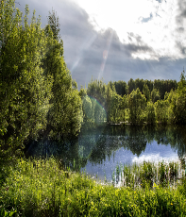
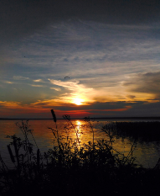
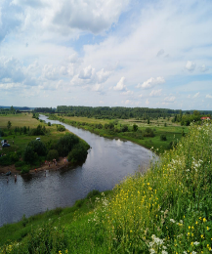
Ты застыла в красе белоснежной,
Светлоокая тихая грусть,
Я люблю тебя верно и нежно
И к тебе издалёка вернусь.
Тонкой веточкой ивы прибрежной
И просвеченной солнцем волной
Ты вошла в мир души безмятежной
И навеки осталась со мной.
Ф. Акишина «Нерль» (»Исповедь», 2010 г.)

Slide 3

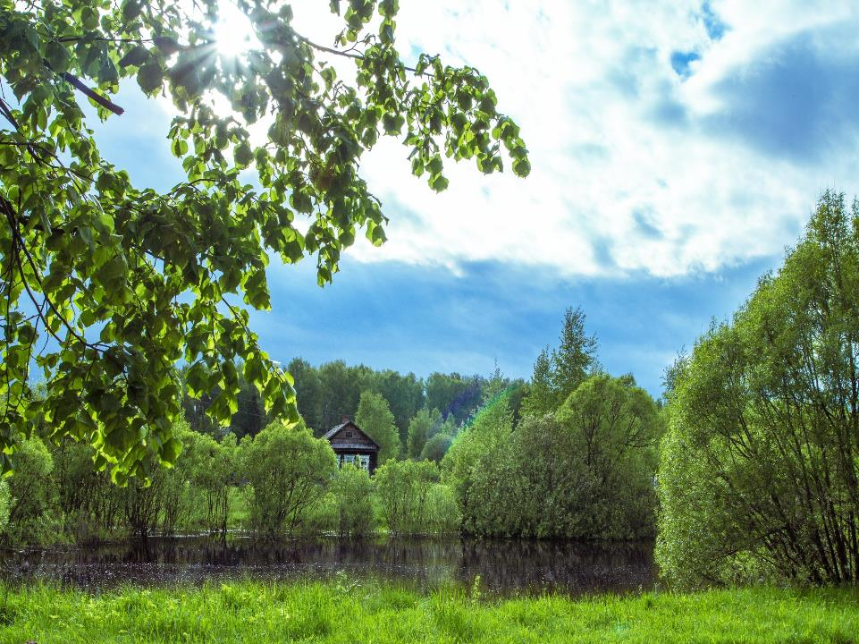

Slide 4
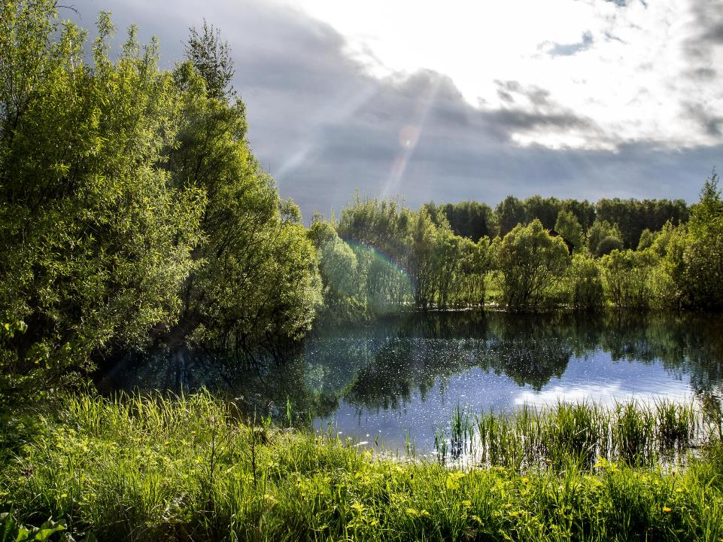

Slide 5

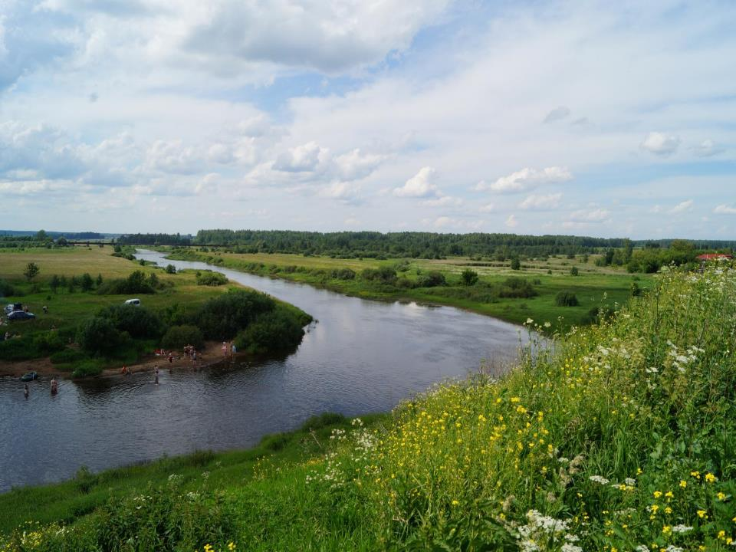

Slide 6
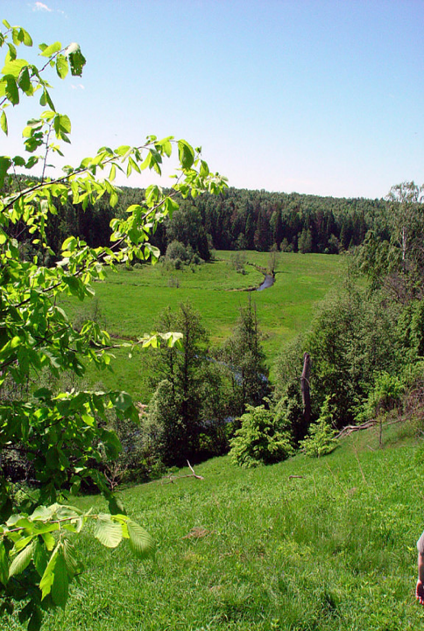
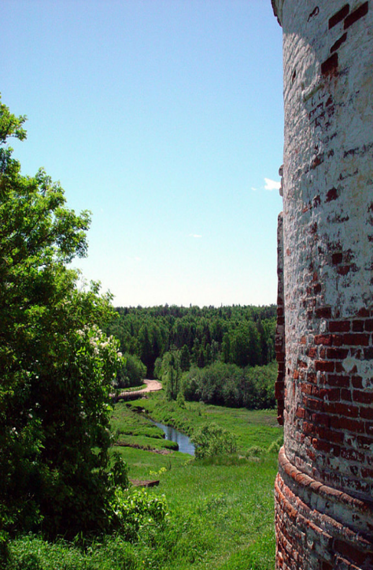


Slide 7
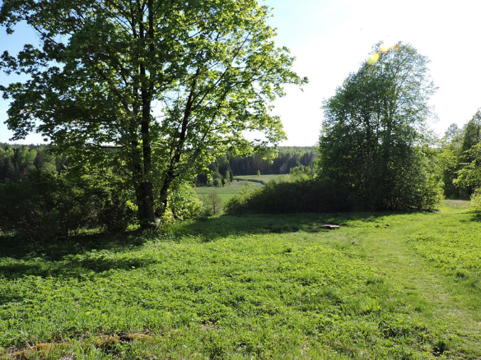

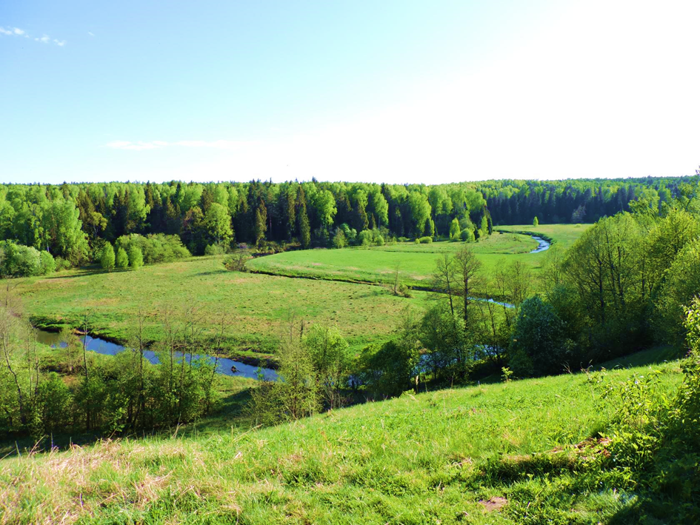

Slide 8
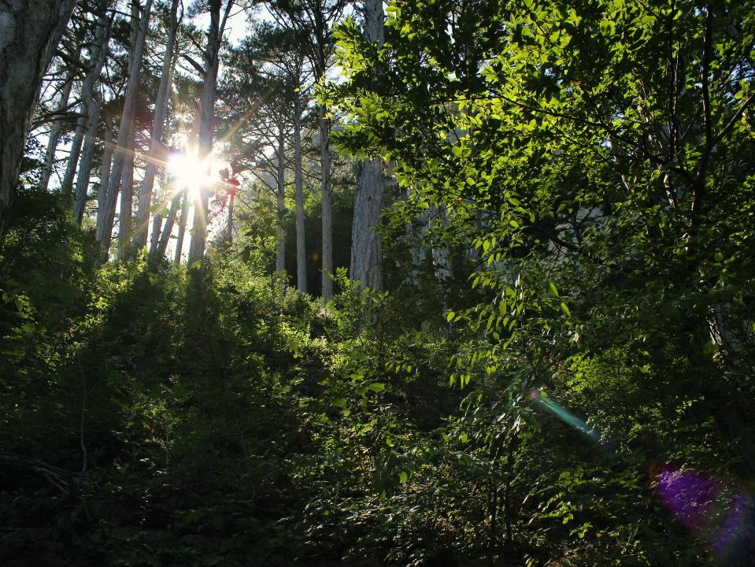

Slide 9


Slide 10
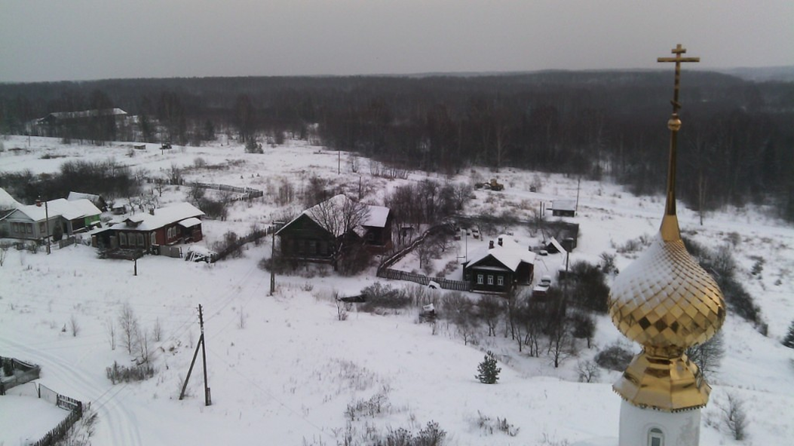

Slide 11

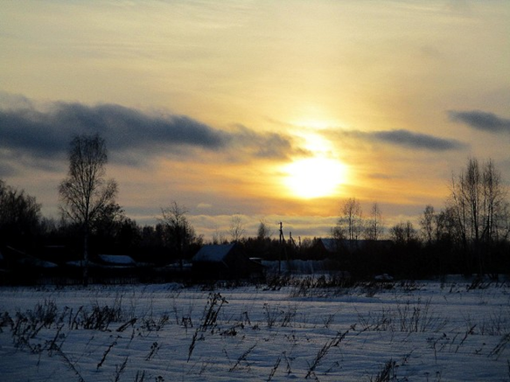
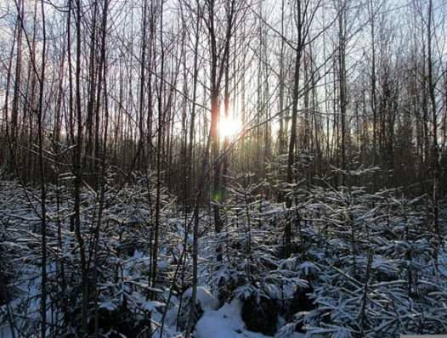

Slide 12

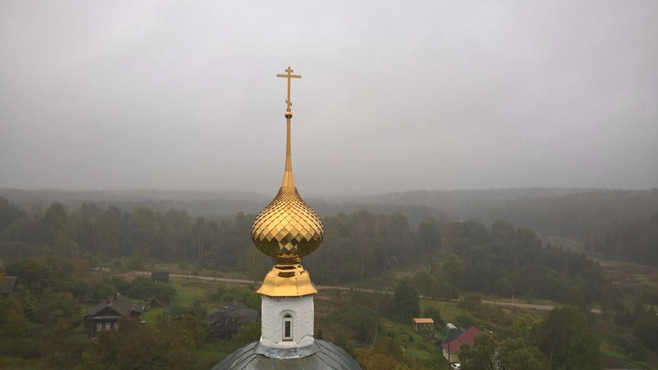

Slide 13


Slide 14
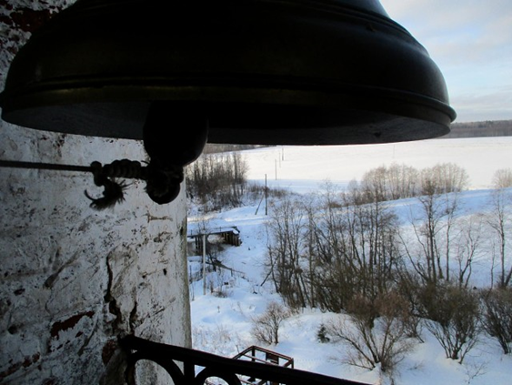

Slide 15
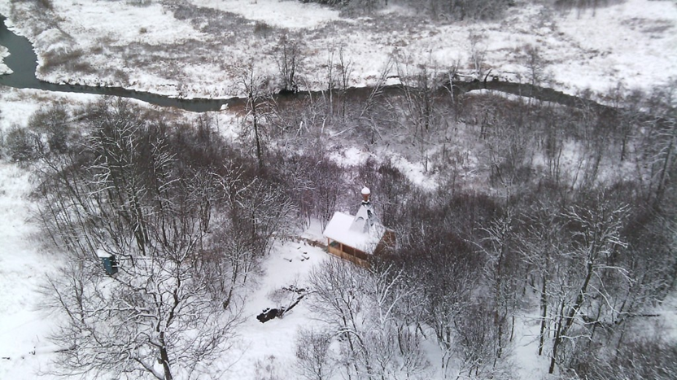

Slide 16
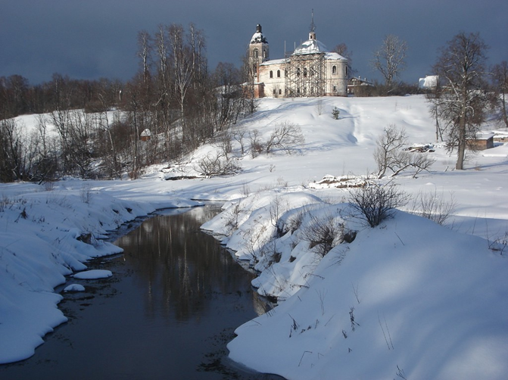

Slide 17
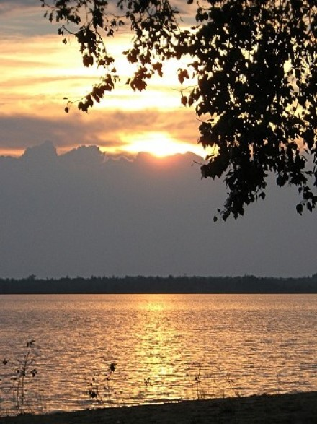

С древних времен
по всей территории
Тейковского района,
точно звёзды небесные,
рассыпаны
православные храмы.

Slide 18
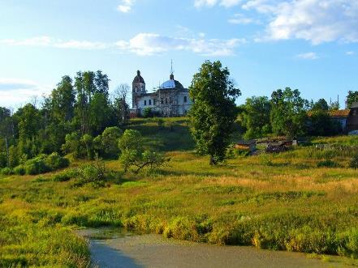
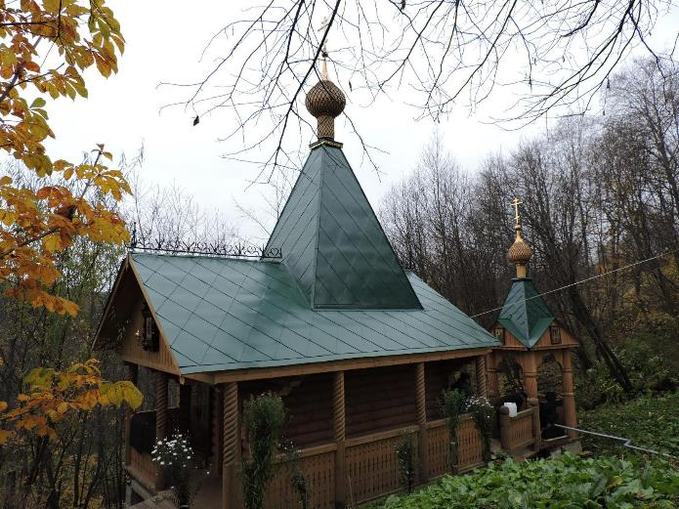

Природно-исторический комплекс села Берёзовик
Церковь иконы Божией Матери
Всех Скорбящих Радость
и сторожка
(1779 –1809 гг.)

Slide 19
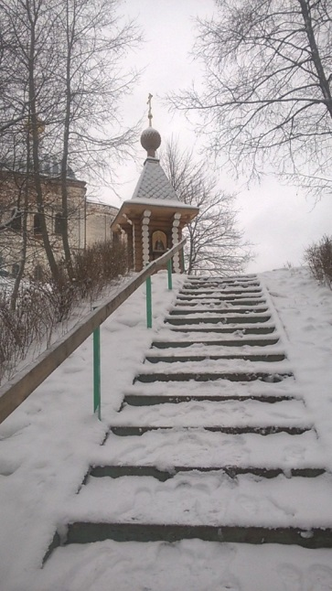
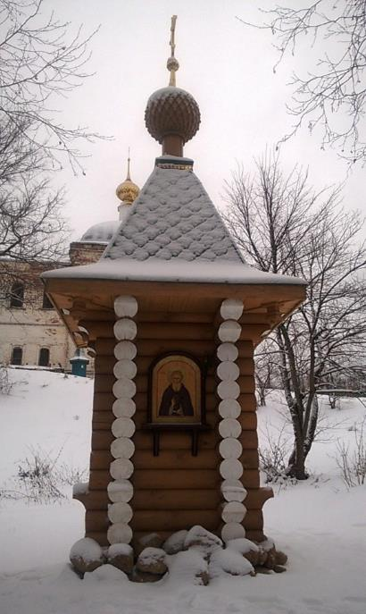
Часовня
при
Церкви Иконы Божией
Матери Всех Скорбящих Радость

Slide 20
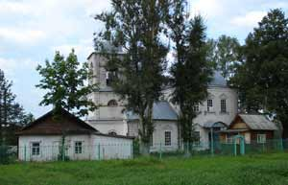
Никольская церковь с. Григорьево
1846 г.

Slide 21
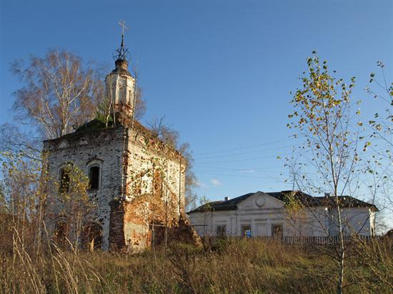
Храмовый комплекс: Казанская церковь (1758 г.)
и Преображенская церковь (1868 г.)- д. Хомутово

Slide 22
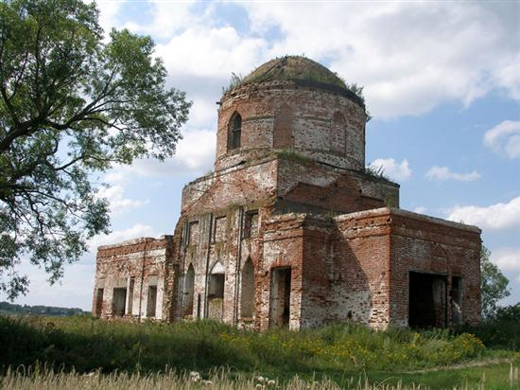
Воскресенская церковь (1846 г.)
с. Зернилово

Slide 23
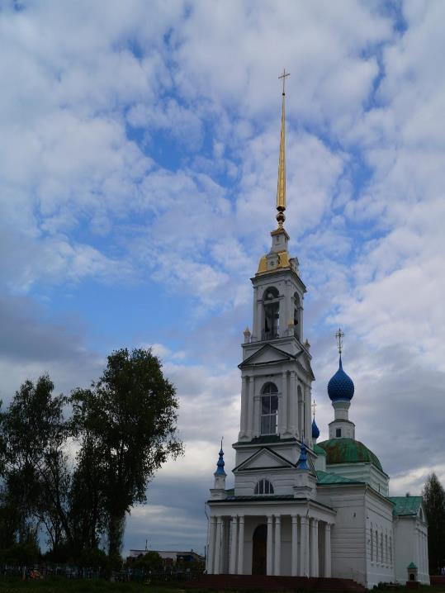
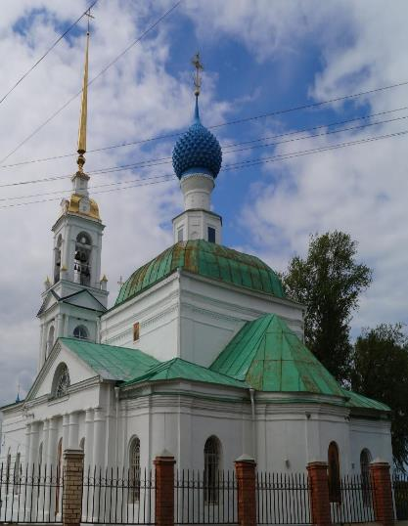

Предтеченская церковь (1765 г.)
с. Кибергино

Slide 24
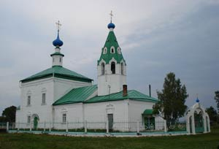
Церковь Иоанна Богослова (1765 г.)
с. Стебачёво

Slide 25
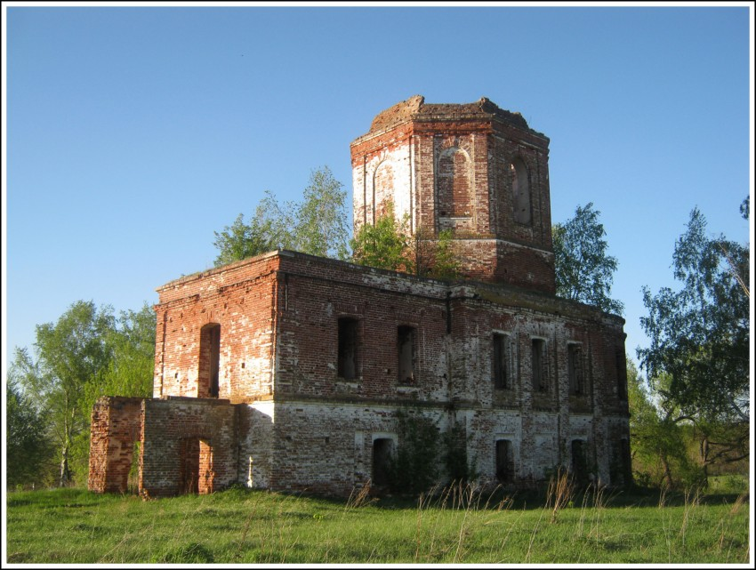
Преображенская церковь (1831-1848 гг.)
с. Булгаково

Slide 26
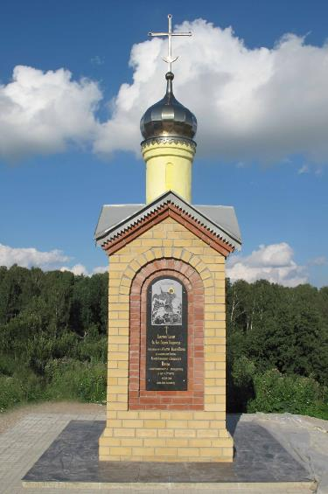
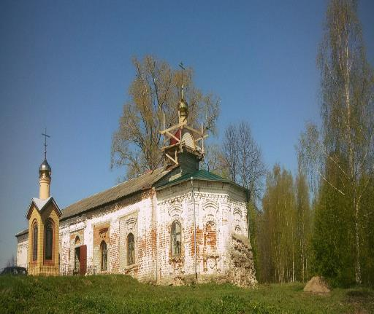
Храм Николая Чудотворца
с. Алферьево
Георгиевская часовня в память
о погибших воинах-земляках.
105 имён, 105 жизней…

Slide 27
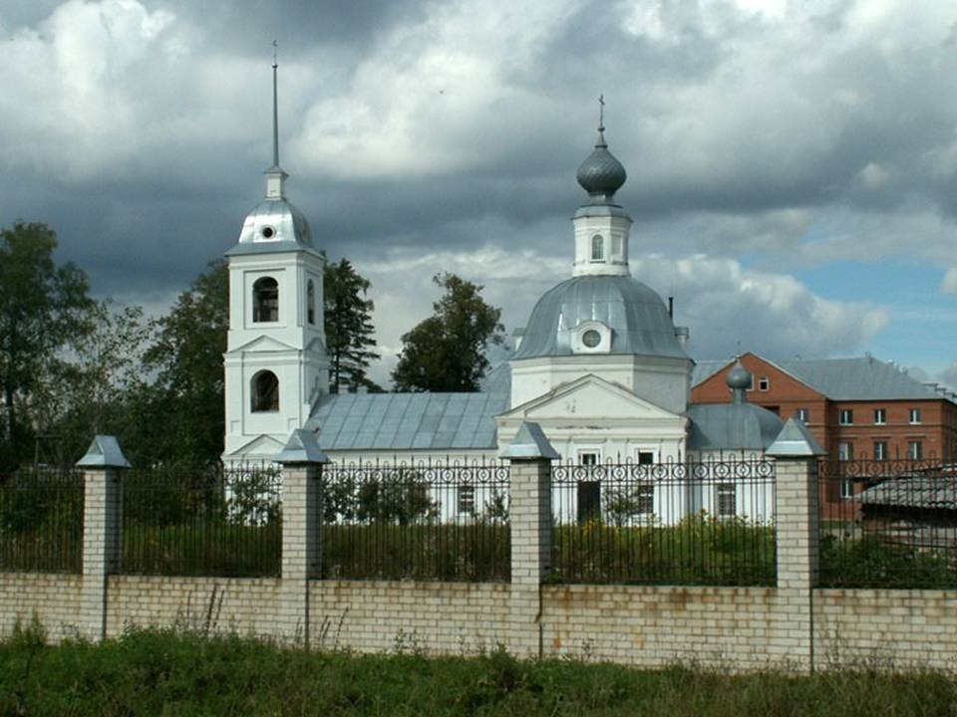
Преображенская церковь (1798 г.)
с. Доронино

Slide 28
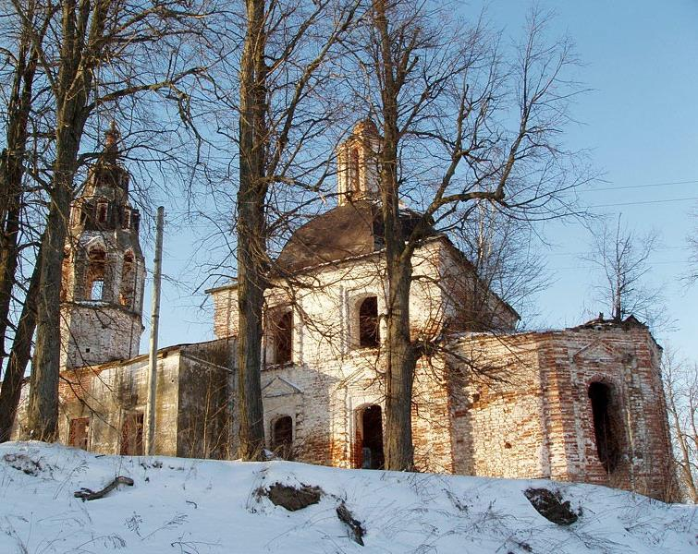
Преображенская церковь (1794 г.)
с. Першино

Slide 29
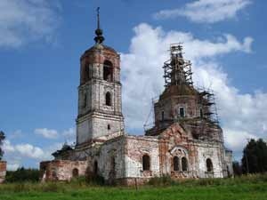

Владимирская церковь
(1767 г.)
с. Крапивново

Slide 30
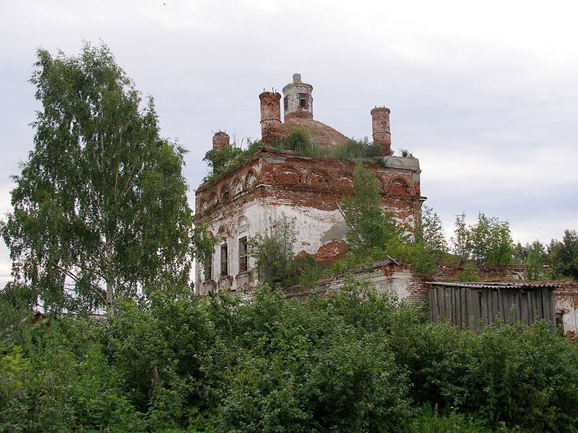
Храмовый комплекс: Никольская церковь (1785 –1794 гг.)
и Церковь Михаила Архангела (1785 – 1810 гг.)
с. Сахтыш

Slide 31
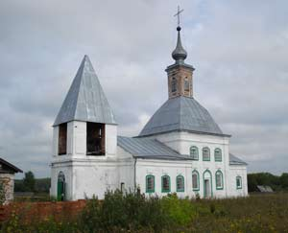

Церковь Параскевы Пятницы (1800 г.)
с. Морозово

Slide 32
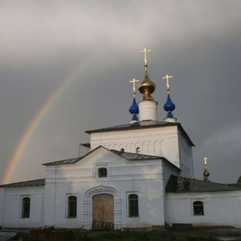
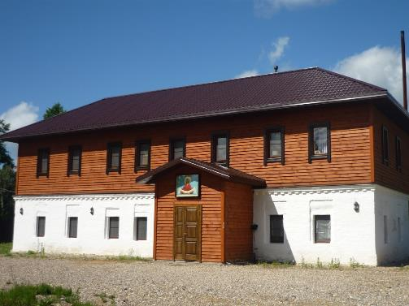

Храмовый комплекс:
ансамбль Успенской Золотниковской Пустыни – Казанская и Успенская церкви
Настоятельный комплекс

Slide 33
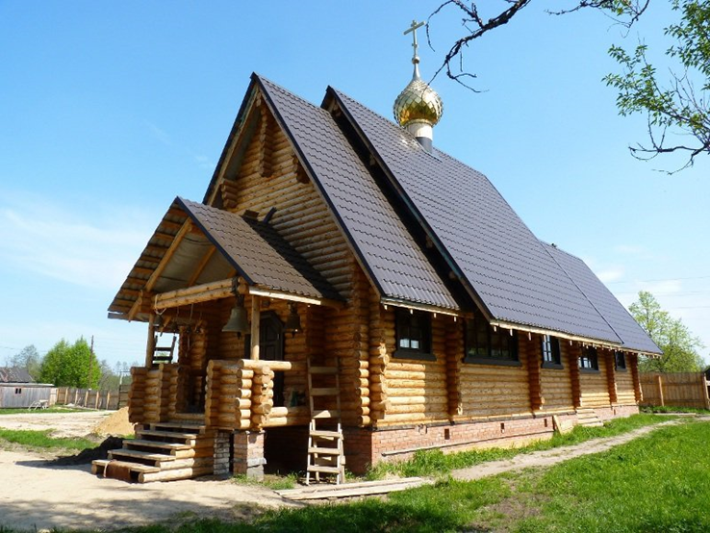
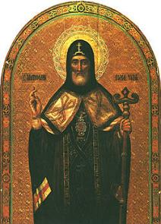
Храм в честь св. Митрофана Воронежского
Митрофан Воронежский

Slide 34
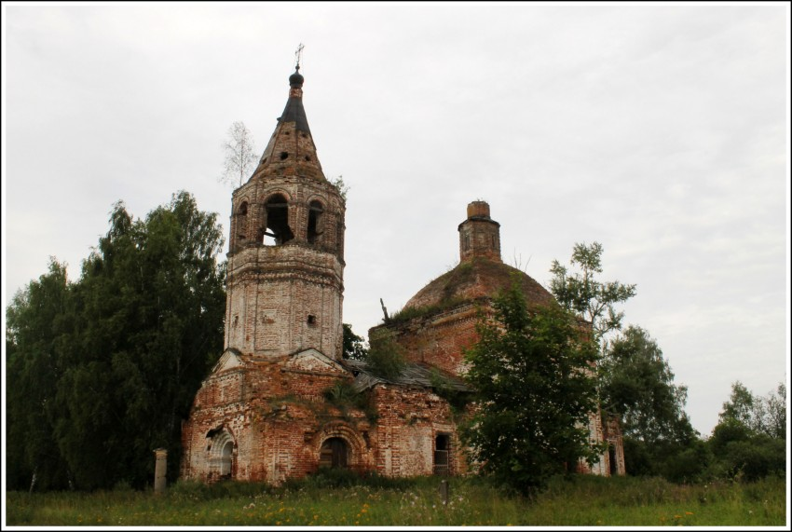
Храмовый комплекс:
Преображенская церковь (1792 г.)
и Введенская церковь (1830 г.), с. Обезово

Slide 35
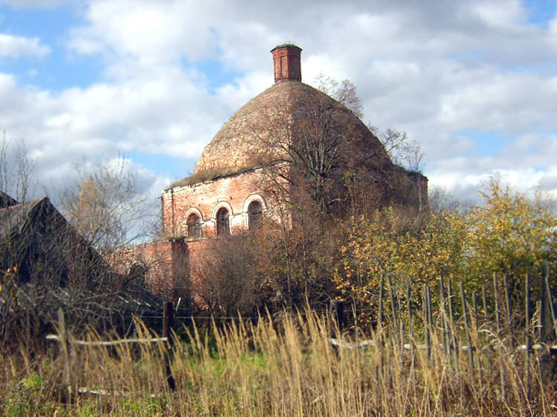
Георгиевская церковь (1842 – 1864 гг.)
с. Якшино

Slide 36

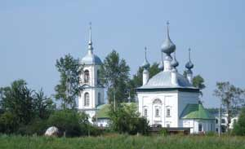
Введенская церковь (1815 г.)
с. Елховка

Slide 37
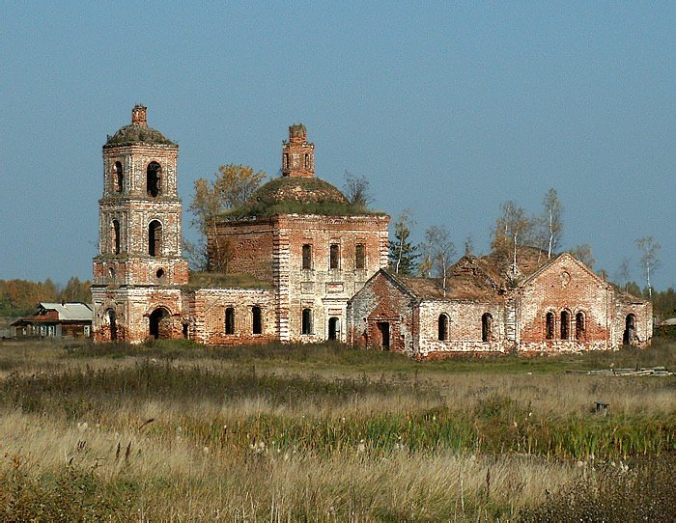
Храмовый комплекс:
Преображенская церковь
и Введенская церковь (1815 г.)
с. Поддыбье

Slide 38
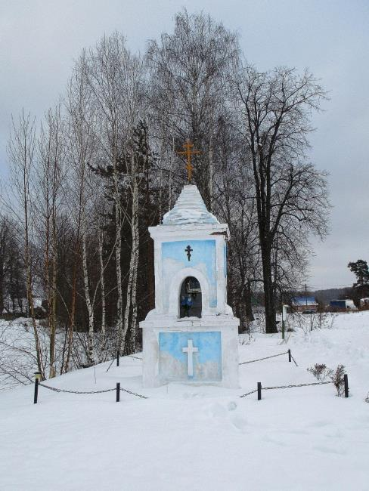
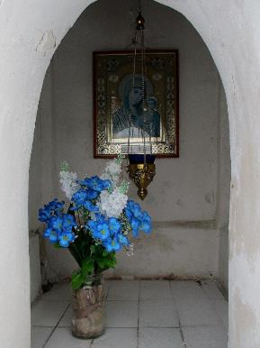


Часовня Казанской иконы
Божией Матери
д. Рожство

Slide 39


По тропинкам родного края…

Slide 40

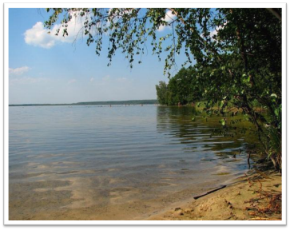


РУБСКОЕ ОЗЕРО

Slide 41


Сосна-долгожитель
в с. Алферьево
«Сосна величава и поражает
своими размерами.
Пытаешься опоясать её в два
обхвата – да уж куда там!»

Slide 42


Памятник А.С. Пушкину
с. Новое Леушино

Slide 43


Усыпальница И.С. Шмидта,
доктора медицины и
предводителя Шуйского уезда
Жизнь свою Иван Шмидт посвятил благородному делу создания земских больниц и школ, читален и библиотек для рабочих, приютов для беспризорников.

Slide 44

Гранитный столп, стоящий у Алферьевского храма
Памяти Федора Немчинова – участника Отечественной войны 1812 года, подпоручик Московского пехотного полка, участник сражений при Бородино, Смоленске, Малоярославце, в заграничном походе русской армии дошел до французского города Реймса. И, что немаловажно, был прихожанином местных храмов и владельцем деревень Ширяево и Голянищево.

Slide 45






с. Березовик
Святые источники
с. Оболсуново
с. Елховка
с. Алферьево
с. Гридкино

Slide 46


Курорт «Оболсуново»
Хвойный лес, река Ухтохма, обилие грибов и ягод – все это служит полезному отдыху.

Slide 47



Пансионат с лечением «Чайка»

Slide 48

ПРАЗДНИКИ
НА ТЕЙКОВСКОЙ ЗЕМЛЕ

Slide 49

Православный музыкально-поэтический
сельский фестиваль «Алферьевские зори»

Slide 50



МАСЛЕНИЦА
д. Синяя осока

Slide 51

Праздник молока, п. Нерль

Slide 52


Slide 53

Акция «Кораблик Победы»
в рамках празднования Дня Победы

Slide 54

Праздник русской березки
Т
Р
О
И
Ц
А

Slide 55




Slide 56





ДЕНЬ РАЙОНА-88

Slide 57


Slide 58

Фестиваль на Рубском озере
«Озеро нашей мечты»
В программу фестиваля входят: star-teen, соревнования по пляжному волейболу, выступление фитнес команд, путешествие по станциям с элементами туризма, купание в Рубском озере

Slide 59

Областной фестиваль по творчеству М.И. Цветаевой
«Если душа родилась крылатой…»

Slide 60






Музейные экспозиции
«Я помню! Я горжусь!»
«Быт и уклад русской избы»

